Slide 1
AUDITING THE REVENUE CYCLE
Fatchur Rohman, SE, M.Pd, M.Si, CADE, CAAT

Slide 2
Niat Menuntut Ilmu
Niat Menuntut Ilmu Yang Utama Adalah Mencari Ridlonya Allah SWT.
Niat Menghidupkan Agama Islam
Ilahi lastu lil Firdausi Ahlaan
Walaa ’Aqwa ’Alaa Naaril Jahiimi

Slide 3

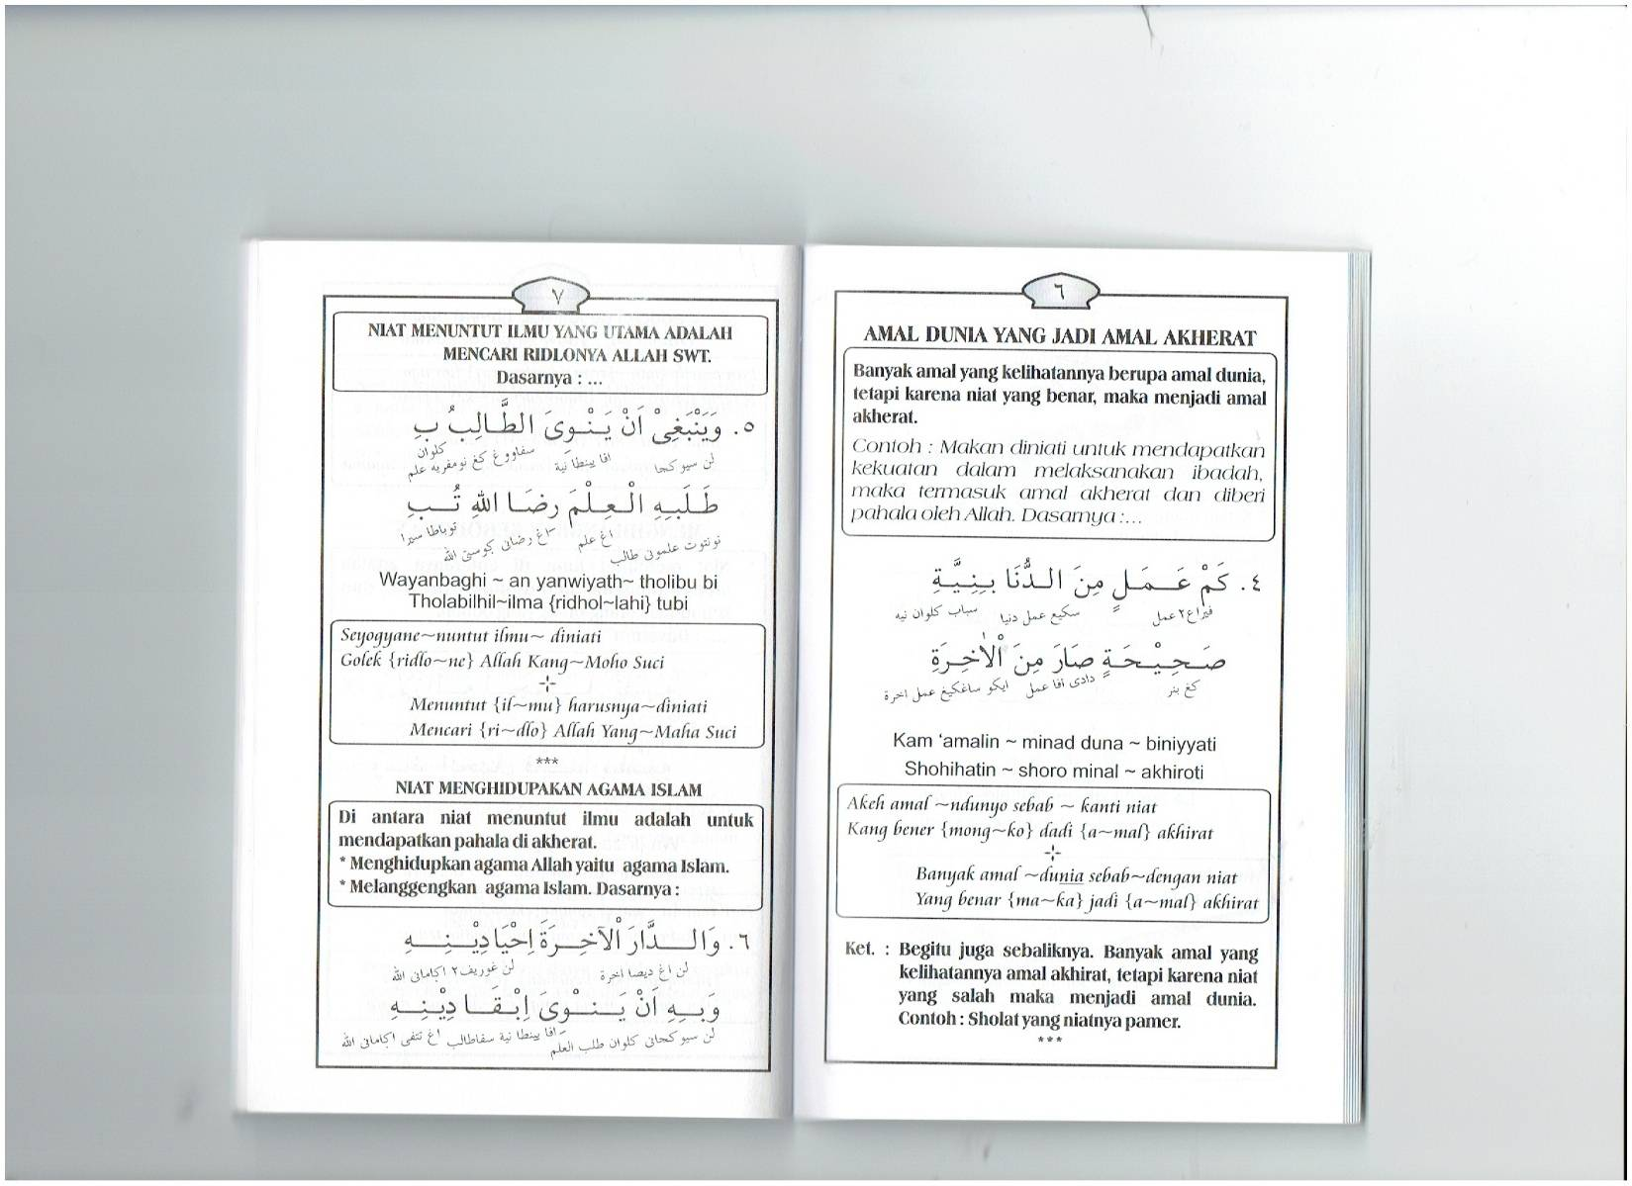
3. NIAT MENUNTUT ILMU YANG UTAMA ADALAH MENCARI RIDLONYA ALLAH SWT.
Dasarnya...
Wayanbaghi – an yanwiyath – tholibu bi
Tholabilhil – ilma (ridhol – lahi) tubi
Seyogyane – nuntut ilmu – diniati
Golek (ridlo – ne) Allah kang – moho suci
Menuntut (il – mu) harusnya – diniati
Mencari (ri – dho) Allah yang – maha suci

Slide 4
4. NIAT MENGHIDUPKAN AGAMA ISLAM
Di antara niat menuntut ilmu adalah untuk mendapatkan pahala di akherat.
Menghidupkan agama Allah yaitu agama islam
Melanggengkan agama islam.
Dasarnya...
Waddarol (a – khirota) (ih – ya) dinihi
Wabihi an – yanwiya (ib – qo) dinihi
Lan amrih (gan – jaran) (akhe – rat) lan ugo
Ngurip-ngurip – lan (nglanggenga – ke) agomo
Juga (dini – ati) (menca – ri) pahala
Menghidupkan – dan (melanggeng – kan) agama

Slide 5
Pertemuan 2
Audit terhadap siklus pendapatan: pengujian pengendalian dan pengujian subtantif terhadap saldo piutang usaha
Sub Pokok Bahasan:
Deskripsi Siklus Pendapatan
Tujuan Audit terhadap siklus pendapatan
Perancangan program audit untuk pengujian pengendalian terhadap siklus pendapatan
Perancangan program audit untuk pengujian pengendalian transaksi penjualan kredit
Perancangan program audit untuk pengujian pengendalian transaksi penjualan tunai
Perancangan program audit untuk pengujian pengendalian transaksi retur penjualan
Perancangan program audit untuk pengujian pengendalian transaksi pencadangan kerugian piutang
Perancangan program audit untuk pengujian pengendalian transaksi penghapusan piutang

Slide 6
Tujuan Pembelajaran
Mahasiswa mampu memahami konsep dasar Revenue Cycle
Mahasiswa mampu memahami konsep pengujian subtantif Revenue Cycle

Slide 7

What Is Revenue Cycle ….
Revenue Cycle

Slide 8
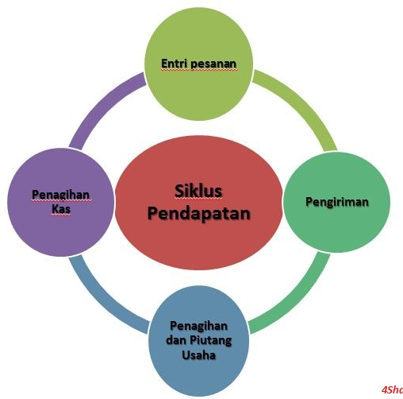
SIKLUS PENDAPATAN
Siklus transaksi yang berhubungan dengan transaksi penjualan barang dan jasa, dengan syarat barang dan jasa tersebut merupakan obyek penjualan utama perusahaan

Slide 9
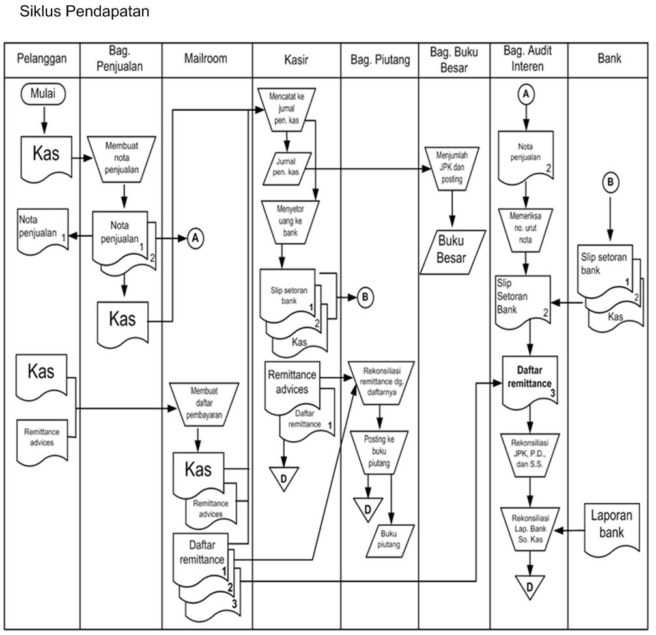
Siklus Pendapatan

Slide 10
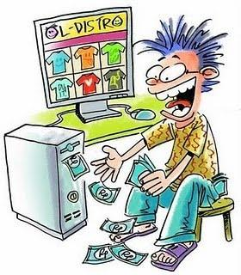
Transaksi dan Saldo Rekening
Penjualan tunai → D: Kas/K: Penjualan
Penjualan kredit → D: Piutang Dagang/K: Penjualan
Pelunasan Piutang → D: Kas/K: Piutang Dagang
Potongan Tunai → D: Potongan Tunai/K: Piutang Dagang
Retur Penjualan → D: Retur Penjualan/K: Piutang Dagang
Kerugian Piutang → D: Kerugian Piutang/K: Cad. Kerugian Piutang
Penghapusan Piutang → D: Cad. Kerugian Piutang/K: Piutang Dagang

Slide 11
Teknologi Siklus Pendapatan
Sistem penerimaan kas secara batch dengan file akses langsung
Pemrosesan Batch dengan File Berurutan - Prosedur Manual
Pemrosesan Batch menggunakan File Berurutan - Prosedur Otomatis

Slide 12
Pemrosesan Batch Dengan File Berurutan Prosedur Manual
Dalam sistem dasar ini, pencatatan pesanan, pemeriksaan kredit, penggudangan, dan penerimaan dilakukan secara manual.

Slide 13
Pemrosesan Batch Dengan File Berurutan Prosedur Manual
Sales
Credit
Warehouse
Shipping
Customer
Credit Copy
Shipping Notice
File Copy
Packing Slip
Customer Order
Check Credit
Stock Release
Stock Release
Receive Customer Order & Prepare Sales Order
Pick Goods & Send to Shipping
Reconcile Documents & Goods, Sign Shipping Notice, & prepare BOL
Credit Copy
A
Customer copy
Stock Release
Credit Copy
Shipping Notice
Stock Release
Packing Slip
BOL
B
BOL
File Copy
Shipping Notice
Packing Slip
Stock Release
File Copy
Customer Order
BOL
A
Carrier
File
File

Slide 14
Pemrosesan Batch menggunakan File Berurutan - Prosedur Otomatis
Gambar dibawah (data processing) merupakan gambaran dari prosedur otomatis. Sistem komputer yang dijelaskan disini adalah contoh dari sistem lama yang menggunakan struktur file berurutan untuk catatan akuntansinya.

Slide 15
Pemrosesan Batch menggunakan File Berurutan - Prosedur Otomatis
Old AR File
Customer
Customer ‘s Invoice
B
Shipping Notice
Keystroke
AR Update & Billing Program
Sales Journal
Sales Order File
New AR File
Sales Order
Errors
Journal Voucher
File
Sort Run
Edited File
Start Jurnal Vouchers
Sorted Sales Order File
Old Inventory File
Sorted Journal Voucher
Sort Sales Order File by Customer Account Number
Sort Program
Master File Update Program
Sorted Sales Order File
New Inventory File
Old GL File
Management Report
General Ledger Update
New GL File
Management

Slide 16
Sistem Penerimaan Kas Secara Batch Dengan File Akses Langsung
Prosedur penerimaan kas adalah sistem yang secara alami bersifat Batch. Cek dan pemberitahuan pengiriman uang tiba tiap hari dari layanan pos secara batch. Demikian juga dengan penyimpanan kas yang diterima ke bank, biasanya dilakukan dalam satu kali peristiwa pada akhir jam kerja. Berdasarkan karakteristik inilah banyak perusahaan yang tidak melihat manfaat langsung untuk berinvestasi pada prosedur kas real-time.

Slide 17
Sistem Penerimaan Kas Secara Batch Dengan Fila Akses Langsung
Bagian Surat
Bagian Penerimaan Kas
Bagian Piutang Usaha
Bagian Pemrosesan Data
Pelanggan
Cek
Daftar Pemberitahuan Pengiriman uang
A
B
Daftar Pemberitahuan Pembayaran
Daftar Pemberitahuan Pembayaran
Cek
Program Entri Data
Pemberitahuan Pengiriman Uang
Catat Penerimaan Kas
Terminal
Perbaharui Buku Pembantu Piutang
Usaha
Terminal
Rekonsiliasi Cek dengan pembe-
ritahuanpengiriman uang & buat daftar pemberitahuan pembayaran
File trans penerimaan kas
Voucher
jurnal
A
Daftar Pemberitahuan Pembayaran
B
Slip Penyimpanan
Slip Penyimpanan
Pemberitahuan Pengiriman Uang
Piutang
Usaha
Daftar Pemberitahuan Pembayaran
Slip Penyimpanan
Run pembaruan file master
Daftar Pemberitahuan Pembayaran
Kaji Ulang
Daftar Pemberitahuan Pembayaran
Cek
Akun di
Buku Besar
Daftar Pemberitahuan Pembayaran
Pendaftaran Transaksi dari Pembaruan Piutang Usaha
Pendaftaran Transaksi dari Pembaruan Piutang Usaha
Cek
Daftar Pemberitahuan Pengiriman uang
File
Bank
Jurnal Penerimaa Kas
File
Laporan Manajemen
C
Manajemen

Slide 18
Kantor Kontroler
C
Daftar Pemberitahuan Pembayaran
Bank
Slip Penyimpanan
Staf administrasi merekonsiliasi
Slip penyimpanan dari bank
dengan daftar pemberitahuan
Pembayaran penerimaan kas

Slide 19
Tujuan, pengendalian, dan uji pengendalian siklus pendapatan
Tujuan Audit Siklus Pendapatan
Pengendalian dan Uji Pengendalian Siklus Pendapatan

Slide 20
Tujuan Audit Siklus Pendapatan :
Penilaian Pihak Manajemen | Tujuan Audit Siklus Pendapatan
Keberadaan atau kejadian | Memverivikasi bahwa saldo akun piutang usaha mewakili jumlah yang benar-2 dipinjam perusahaan pada tanggal laporan posisi keuangan terkait. Memastikan bahwa pendapatan dari berbagai transaksi penjualan mewakili barang yang dikirim dan jasa yang diberikan selama periode yang termasuk dalam laporan keuangan.
Kelengkapan | Menentukan bahwa semua jumlah yang dipinjam perusahaan pada tanggal laporan posisi keuangan telah tercermin dalam piutang usaha. Memverifikasi bahwa semua penjualan barang yang dikirim, semua jasa yang diberikan, dan semua retur dan kompensasi untuk periode terkait, telah tercermin dalam laporan keuangan.
Akurasi | Memverifikasi bahwa transaksi pendapatan dihitung secara akurat dan didasarkan pada harga terkini dengan jumlah yang benar. Memastikan bahwa buku pembantu piutang usaha, file Faktur Penjualan, dan file Pemberitahuan Pengiriman Uang secara matematis benar dan sesuai dengan akun terkait pada buku besar.

Slide 21
Penilaian Pihak Manajemen | Tujuan Audit Siklus Pendapatan
Hak dan Kewajiban | Menentukan bahwa perusahaan memiliki hak legal untuk mencatat piutang usaha yang dicatatnya. Akun pelanggan yang telah dijual atau telah dipindahtangankan memang telah dikeluarkan dari saldo piutang usaha.
Penilaian atau alokasi | Menentukan bahwa saldo piutang usaha menyatakan nilai bersih yang dapat direalisasikan. Memastikan bahwa alokasi atas akun piutang tak tertagih telah tepat.
Penyajian dan Pengungkapan | Memverifikasi piutang usaha dan pendapatan yang dilaporkan untuk periode terkait, telah dijelaskan dengan benar dan dimasukkan dalam laporan keuangan.

Slide 22

TUJUAN AUDIT (TUJUAN KHUSUS)
Menguji kewajaran asersi manajemen atas transaksi dan saldo rekening siklus pendapatan.
Kategori asersi manajemen:
  Eksistensi atau terjadinya
  Kelengkapan
  Hak dan Kewajian
  Penilaian atau alokasi
  Penyajian dan pengungkapan

Slide 23
ILUSTRASI PENGUJIAN ASERSI
Saldo Piutang Dagang Rp300 juta.
Pengujian asersi Eksistensi dan Terjadinya:
    Membuktikan bahwa piutang tersebut ada, misalnya dengan konfirmasi piutang, serta membuktikan bahwa transaksi piutang benar-benar terjadi, misalnya dengan memeriksa faktur penjualan kredit.

Slide 24
ILUSTRASI PENGUJIAN ASERSI
Saldo Piutang Dagang Rp300 juta.
Pengujian asersi Kelengkapan:
    Menguji dan membuktikan tentang kemungkinan adanya piutang yang belum dicatat dan dilaporkan dalam saldo piutang, misalnya dengan cara menelusur bukti piutang/faktur penjualan kredit ke buku jurnal, buku pembantu dan buku besar.

Slide 25
ILUSTRASI PENGUJIAN ASERSI
Pengujian asersi Hak dan Kewajiban:
    Membuktikan bahwa piutang tersebut hak perusahaan, misalnya menguji pisah batas transaksi – ingat syarat penjualan FOB Shipping Point/
    Destination –, serta membuktikan ada tidaknya kewajiban di balik piutang, misalnya piutang menjadi jaminan utang, atau dijual dengan garansi/sales with recourse.

Slide 26
ILUSTRASI PENGUJIAN ASERSI
Pengujian asersi Penilaian atau Alokasi:
    Menguji kewajaran pencadangan piutang serta penghapusan piutang, misalnya dengan mereview penentuan persentase kerugian piutang, membandingkan dengan persentase tahun sebelumnya, dan menghitung kembali jumlah kerugian piutang yang dicadangkan.

Slide 27
ILUSTRASI PENGUJIAN ASERSI
Pengujian asersi Penyajian dan Pengungkapan:
    Meriview ketepatan penyajian piutang dalam neraca, misalnya tentang penempatan piutang jangka pendek dan jangka panjang, serta pelaporan cadangan kerugian piutang. Mereview kecukupan pengungkapan atas saldo piutang, misalnya tentang adanya piutang yang dijaminkan atau adanya penjualan piutang bergaransi.

Slide 28
RISIKO SIKLUS PENDAPATAN
Tendensi untuk memperbesar saldo piutang.
Tendensi memperbesar saldo penjualan.
Volume transaksi cukup besar, menyebabkan potensi salah saji juga semakin besar, kecuali SPI yang diterapkan sangat memadahi untuk aktivitas pengendalian.

Slide 29
PRINSIP-PRINSIP PENGENDALIAN
Perhatikan efektivitas implementasi elemen-elemen dasar SPI pada siklus pendapatan, misalnya:
  Lingkungan pengendalian
  Aktivitas pengendalian
  Penaksiran risiko → kepedulian terhadap risiko transaki penjualan dan penagihan (risk assessment).
  Sistem informasi dan komunikasi untuk transaksi penjualan.
  Monitoring terhadap kinerja sistem pada siklus pendapatan.
Lakukan pengujian terhadap efektivitas SPI (secara sampling).

Slide 30
DOKUMEN DAN FUNGSI-FUNGSI YANG TERLIBAT
Pemahaman terhadap dokumen transaksi dan peran dari masing-masing fungsi sangat penting, karena dua hal tersebut menjadi objek utama dalam pelaksanaan audit.

Slide 31
DOKUMEN DAN FUNGSI-FUNGSI YANG TERLIBAT
Dokumen:
  Bukti penjualan tunai (nota penjualan tunai).
  Bukti pengiriman barang (jika barang dikirim langsung ke pelanggan)
  Faktur penjualan kredit
  Bukti penerimaan kas atas pelunasan piutang.
  Memo kredit untuk retur penjualan
  Jurnal penjualan
  Jurnal penerimaan kas
  Buku pembantu piutang
  Buku besar Piutang
  Jurnal umum (untuk retur penjualan)

Slide 32
DOKUMEN DAN FUNGSI-FUNGSI YANG TERLIBAT
Fungsi-fungsi yang terlibat
Fungsi pelayanan pelanggan
Fungsi penjualan
Fungsi pengiriman
Fungsi pencatatan piutang
Fungsi penagihan
Fungsi penerimaan kas
Fungsi otorisasi transaksi

Slide 33
PROSEDUR PENGUJIAN SUBSTANTIF
Prosedur analitis
Prosedur pengujian detil transaksi
Prosedur pengujian saldo rekening.
Prosedur review penyajian dan pengungkapan.

Slide 34
PROSEDUR PENGUJIAN SUBSTANTIF SIKLUS PENDAPATAN
Transaksi
siklus
pendapatan:
Penjualan
Pengiriman
Penagihan
Penerimaan kas
Retur penjualan
Potongan tunai
Kerugian piutang
Penghapusan Piutang
Penjaminan Piutang
Penjualan Piutang
Bukti
Transaksi
Jurnal/register
Buku Besar
Buku Pembantu
Laporan
Keuangan
Laporan
Manajerial

Slide 35
PROSEDUR PENGUJIAN SUBSTANTIF
Rekening Y
XXX
XXX
XXX
XXX
XXX
XXX
XXX
XXX
XXX
XXX
XXX
XXX
XXX
XXX
Pengujian
detil trasaksi
secara
sampling:
vouching &
tracing
Pengujian
detil trasaksi
secara
sampling:
vouching &
tracing
Pengujian
detil trasaksi
secara
sampling:
vouching &
tracing
Saldo xxx
Pengujian
saldo
rekening
xxx
xxx

Slide 36
PROSEDUR PENGUJIAN SUBSTANTIF
1. Prosedur analitis
  → tujuan: untuk memprediksi potensi salah saji saldo rekening, cara pengujian: membandingkan saldo rekening dengan saldo tahun sebelumnya atau dengan angka pembanding lain.

Slide 37
PROSEDUR PENGUJIAN SUBSTANTIF
2. Prosedur pengujian detil transaksi
  → tujuan: menguji detil transaksi secara sampling, cara pengujian: melakukan vouching dan tracing atas transaksi yang diuji. Prosedur ini merupakan tindak lanjut dari prosedur analitis.

Slide 38
PROSEDUR PENGUJIAN SUBSTANTIF
3. Prosedur pengujian detil saldo rekening →
  Tujuan: memastikan kewajaran saldo rekening.
  Cara pengujian: melakukan konfirmasi, perhitungan fisik, atau inspeksi. Prosedur ini merupakan tindak lanjut dari prosedur detil transaksi.

Slide 39
PROSEDUR PENGUJIAN SUBSTANTIF
4. Prosedur review penyajian dan pengungkapan.
  Tujuan: memastikan ketepatan penyajian dan kecukupan pengungkapan.
  Cara review: membandingkan dengan standar penyajian dan mereview informasi penting yang berhubungan dengan saldo rekening. Prosedur ini merupakan tindak lanjut dari prosedur detil saldo rekening.

Slide 40
PROSEDUR PENGUJIAN SUBSTANTIF
SECARA DETIL
Prosedur pendahuluan
Prosedur analitis
Prosedur pengujian detil transaksi
Prosedur pengujian detil saldo rekening
Prosedur review penyajian dan pengungkapan

Slide 41
Prosedur Pendahuluan
Menelusur saldo awal ke kertas kerja tahun sebelumnya.
Review mutasi pada jurnal/buku besar/buku pembantu, mencatat mutasi-mutasi yang tidak lazim baik dari segi jumlah maupun asal trasaksinya.
Periksa kebenaran penjumlahan dan kesesuaian data antar dokumen pembukuan, misalnya antara jurnal, buku besar, dan buku pembantu.

Slide 42
Prosedur Analitis
Menentukan prediksi jumlah saldo rekening berdasarkan aktivitas transaksi, pangsa pasar, dan data saldo rekening tahun-tahun sebelumnya.
Menghitung rasio, misalnya:
  Rasio penjualan dengan kapasitas penjualan perusahaan.
  Rasio pertumbuhan penjualan dengan pertumbuhan piutang dagang.
  Rasio perputaran piutang.

Slide 43
Prosedur Analitis
  Rasio biaya kerugian piutang dengan jumlah penjualan kredit bersih.
  Rasio biaya kerugian piutang dengan penghapusan piutang.
Membandingkan hasil perhitungan rasio dengan angka rasio yang diharapkan, misalnya dengan rasio tahun lalu, rasio anggaran, rasio industri, maupun dengan angka pembanding yang lain.

Slide 44
Pengujian Detil Transaksi
Vouching sampel transaksi penjualan dan piutang dagang ke dokumen pendukung.
  Vouching debit piutang dagang ke faktur penjualan dan dokumen pendukungnya, misalnya: custormer order, sales order, dan shipping documents.
  Vouching kredit piutang dagang ke remittance advice atau sales adjustment, otorisasi retur penjualan, dan otorisasi penghapusan piutang.
Tracing sampel faktur penjualan dan bukti penerimaan kas ke buku besar dan buku pembantu

Slide 45
ILUSTRASI PENGUJIAN TRANSAKSI PIUTANG DAGANG
Piutang Dagang
XXX
XXX
XXX
XXX
XXX
XXX
XXX
XXX
XXX
XXX
XXX
XXX
XXX
XXX
XXX
XXX
XXX
XXX
XXX
Pelunasan dan
Adjustment:
Voching ke
Jurnal,
Bukti Pelunas-
an, dan otorisa-
si retur penj.
serta pengha-
pusan piutang
Pengujian
detil trasaksi
secara
sampling:
vouching &
tracing
Penjualan
Kredit:
Voching ke
Jurnal dan
Faktur
Penjualan
Saldo xxx
xxx
xxx

Slide 46
Pengujian Detil Transaksi
Lakukan pengujian pisah batas penjualan dan retur penjualan
  Pilih sampel pembukuan transaksi penjualan beberapa hari sebelum dan sesudah tanggal neraca, periksa dokumen pendukung seperti faktur penjualan dan dokumen pengiriman untuk menentukan ketepatan periode pencatatan.
  Periksa memo kredit setelah akhir tahun, periksa dokumen pendukung, seperti tanggal laporan penerimaan, dan periksa ketepatan pencatatan retur penjualan.

Slide 47
Pengujian Detil Transaksi
Lakukan pengujian pisah batas penerimaan kas.
  Lakukan observasi bahwa transaksi penerimaan kas yang terjadi pada akhir tahun pembukuan, termasuk cash on hand dan deposit in transit telah dicatat dan dilaporkan pada tahun terjadinya transaksi.
  Lakukan review terhadap dokumen pendukung seperti: ringkasan mutasi kas, copy setoran bank, dan laporan bank yang memuat transaksi lintas periode untuk menguji ketepatan pisah batas pembukuan dan pelaporan transaksi.

Slide 48
Pengujian Detil Transaksi
Ilustrasi pengujian cut-off (pisah batas)
pencatatan transaksi:
31/12/X1
Tahun X1
Tahun X2
Transaksi untuk tahun X1 harus dicatat dan masuk dalam laporan keuangan tahun X1. Perhatikan syarat penjualan seperti FOB Shipping Point dan FOB Destination.
Retur penjualan atas penjualan tahun X1 harus dilaporkan pada tahun X1, meskipun retur penjualan kemungkinan baru dilakukan pada tahun X2
Periksa kemungkinan adanya transaksi yang harus dicatat pada tahun X1 tetapi baru dicatat pada tahun X2.
Tanggal
Neraca

Slide 49
ILUSTRASI ARAH PENGUJIAN
VOUCHING (EKSISTENSI/TERJADINYA)
Arah Pengujian
BUKTI
TRANSAKSI
JURNAL
BUKU BESAR/
BK. PEMBANTU
Arah Pengujian
TRACING (KELENGKAPAN)

Slide 50
Pengujian Detil Saldo Rekening
Lakukan konfirmasi piutang – prosedur ini tidak boleh ditinggalkan.
  Tentukan bentuk konfirmasi (positif atau negatif), timing, dan luas (extent) sampel piutang yang dikonfirmasi.
  Pilih sampel dan periksa hasil konfirmasi atas sampel piutang, investigasi penyimpangan yang terjadi.
  Jika konfirmasi positif tidak mendapatkan jawaban, lakukan prosedur alternatif sebagai berikut:
    Vouching penerimaan kas setelah tanggal neraca.
    Vouching ke dokumen-dokumen pendukungnya.

Slide 51
Pengujian Detil Saldo Rekening
Pengujian kecukupan cadangan kerugian piutang.
  Periksa daftar umur piutang
  Periksa persentase kerugian piutang untuk setiap kategori umur piutang.
  Bandingkan persentase kerugian piutang dengan persentase tahun sebelumnya.
  Periksa ketepatan penentukan kerugian piutang dan cadangan kerugian piutang.

Slide 52
Review Presentasi dan Pengungkapan
Memeriksa ketepatan klasifikasi piutang dalam neraca.
Memeriksa kemungkinan adanya piutang bersaldo kredit, misalnya uang muka penjualan, yang harus dicantumkan sebagai utang.
Memeriksa ketepatan pelaporan cadangan kerugian piutang.
Memeriksa kecukupan pengungkapan piutang, misalnya pengungkapan atas penjaminan piutang atau atas penjualan piutang bergaransi.

Slide 53
KONFIRMASI PIUTANG
Konfirmasi piutang adalah pertanyaan secara tertulis kepada debitur tentang kebenaran saldo piutang menurut catatan klien.
Bentuk konfirmasi:
  Konfirmasi positif: adalah konfirmasi yang membutuhkan jawaban dari debitur, basik saldo yang ditanyakan sesuai atau tidak sesuai.
  Konfirmasi negatif: adalah konfirmasi yang hanya perlu dijawab jika saldo piutang yang ditanyakan tidak sesuai dengan saldo menurut debitur

Slide 54
CONTOH KONFIRMASI POSITIF
PT PERMATA HIJAU
Jln. Pemuda No. 29
Jepara
KONFIRMASI PIUTANG
Kepada yth.
Direktur Keuangan PT ANTARIKSI
Jln. Kutilang No. 33, Mlonggo.
Konfirmasi ini kami kirim untuk kepentingan auditor independen kami, bukan untuk menagih piutang kami. Menurut catatan kami, saldo piutang kami ke PT Antariksa per 31 Desember 2017 adalah:
Rp300.000.000,00 (tiga ratus juta rupiah)
Mohon konfirmasi atas kebenaran saldo tersebut. Jawaban mohon dikirim langsung ke alamat auditor independen kami dengan menggunakan amplop jawaban yang kami sediakan.
Ke halaman berikutnya

Slide 55
CONTOH KONFIRMASI POSITIF
Direktur Keuangan
Saldo piutang tersebut di atas benar/tidak benar, dengan penjelasan sebagai berikut:
___________________________________________________________
___________________________________________________________
___________________________________________________________
___________________________________________________________
Tanda tangan
_______________________

Slide 56
CONTOH KONFIRMASI NEGATIF
PT PERMATA HIJAU
Jln. Pemuda No. 29
Jepara
KONFIRMASI PIUTANG
Kepada yth.
Direktur Keuangan PT ANTARIKSA
Jln. Kutilang No. 33, Mlonggo.
Konfirmasi ini kami kirim untuk kepentingan auditor independen kami, bukan untuk menagih piutang kami. Menurut catatan kami, saldo piutang kami ke PT Antariksa per 31 Desember 2017 adalah:
Rp300.000.000,00 (tiga ratus juta rupiah)
Jika saldo tersebut tidak sesuai, mohon penjelasan. Penjelasan mohon dikirim ke alamat auditor independen kami dengan menggunakan amplop jawaban yang telah kami sediakan.

Slide 57
CONTOH KONFIRMASI NEGATIF
Direktur Keuangan
Saldo piutang tersebut di atas tidak benar, saldo yang benar adalah Rp_______________, dengan penjelasan sebagai berikut:
___________________________________________________________
___________________________________________________________
___________________________________________________________
___________________________________________________________
Tanda tangan
_______________________

Slide 58
KONFIRMASI PIUTANG DITINGGALKAN
Konfirmasi piutang ditinggalkan pada saat:
  Saldo piutang tidak material terhadap laporan keuangan secara keseluruhan.
  Konfirmasi diprediksi tidak efektif.
  Risiko bawaan dan risiko pengendalian cukup rendah, disisi lain hasil pengujian analitis dan pengujian substantif lain, tidak mengindikasikan adanya salah saji material.

Slide 59
PENGGUNAAN KONFIRMASI NEGATIF
Konfirmasi bentuk negatif hanya digunakan pada saat tiga kondisi berikut ini dipenuhi:
  Risiko deteksi antar sedang atau tinggi → artinya risiko pengendalian relatif rendah.
  Saldo piutang didominasi oleh saldo-saldo yang kecil jumlahnya.
  Konfirmasi positif diprakirakan tidak akan direspon oleh debitur.

Slide 60
PENGENDALIAN KONFIRMASI
Memastikan bahwa jumlah, nama, dan alamat dalam surat konfirmasi sesuai dengan data dalam rekening pelanggan.
Mengawasi proses pembuatan konfirmasi s.d. pengiriman konfirmasi.
Menggunakan alamat KAP untuk amplop jawaban konfirmasi.
Mengirimkan sendiri surat konfirmasi.

Slide 61
KERTAS KERJA AUDIT
Fungsi kertas kerja adalah untuk mendokumentasikan seluruh hasil pekerjaan audit, termasuk prosedur audit yang telah ditempuh oleh auditor.
Kriteria kertas kerja yang baik:
  Sistematis, lengkap, dan relevan dengan tujuan audit.
  Mudah difahami, seluruh prosedur audit dan referensi data (termasuk indek silang), dicantumkan dalam kertas kerja audit.

Slide 62
CONTOH 1: KK PIUTANG DAGANG
INDEK: PD-1
RINGKASAN ANALISIS UMUR PIUTANG
Keterangan:
Jumlah piutang dan CKP sesuai dengan saldo menurut klien (WTB-Neraca)
Secara sampling, seluruh kategori piutang telah ditelusur ke faktur penjualan untuk pemeriksaan validitas faktur, jumlah rupiah, dan ketepatan pisah batas, lihat PD-2 untuk detil informasi pengujian.
Persentase kerugian piutang konsisten dengan tahun sebelumnya dan bisa diterima.
Biaya kerugian piutang ditentukan dengan
tepat, dengan memperhitungkan CKP
dalam daftar di atas, Lihat PD-3
Darmawan
Budi Darmawan
2 Februari 2018

Slide 63
CONTOH 1: KK PIUTANG DAGANG
INDEK: PD-3
CADANGAN KERUGIAN PIUTANG
a Sesuai dengan saldo per audit 31 Desember 2016
b Telah ditelusur ke jurnal umum dan memo penghapusan piutang
c Sesuai dengan CKP 31 Desember 2017 (WTB – Neraca) – PD-1
d Sesuai dengan beban kerugian piutang tahun 2017 (WTB – R/L)
Darmawan
Budi Darmawan
2 Februari 2018

Slide 64
IDENTIFIKASI RISIKO SIKLUS PENDAPATAN
Auditor harus tanggap dengan berbagai macam risiko transaksi siklus pendapatan berikut ini:
Otorisasi kredit tidak sesuai dengan kebijakan manajemen.
Penjualan kredit tanpa otorisasi.
Barang dikeluarkan dari gudang untuk penjualan kredit tanpa otorisasi.
Barang yang dikirim tidak sesuai dengan barang yang dipesan.
Barang yang dipesan dan telah diotorisasi tidak dikirim ke pelanggan.
Tidak dilakukan penagihan/tidak dibuatkan faktur atas barang yang telah dirikirm.

Slide 65
IDENTIFIKASI RISIKO SIKLUS PENDAPATAN
Terjadi duplikasi faktur.
Dibuat faktur atas penjualan fiktif.
Terjadi kesalahan harga/perhitungan pada faktur penjualan.
Periode pencatatan penjualan tidak tepat.
Faktur tidak dicatat atau dicatat tetapi terjadi kesalahan posting.
Faktur dibukukan dengan jumlah yang salah.
Penerimaan kas tidak dicatat atau tidak disetor ke bank.
Daftar penerimaan kas tidak sesuai dengan tagihan.
Terjadi kesalahan pembukuan/posting atas pelunasan piutang.

Slide 66
Pertemuan Selanjutnya
Auditing the Expenditure Cycle

